Slide 1

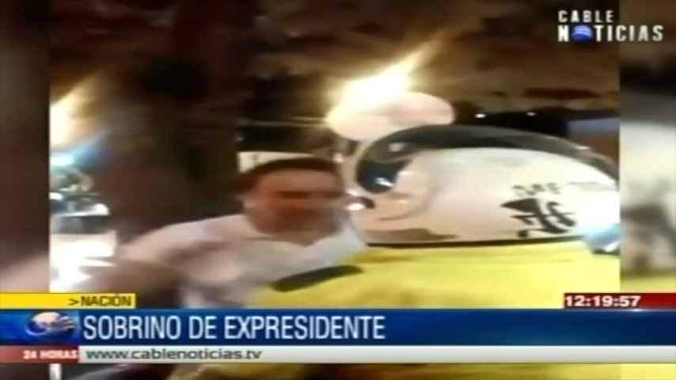
Estas son las noticias más leídas del país en las últimas 2 semanas

Slide 2








Las personas se informan a diario,
pero están expuestas a tanta variedad de contenido que terminan consumiendo noticias
que no son relevantes.

Slide 3
¿Cómo hacer que las personas vuelvan a preferir las noticias
de la casa editorial más grande de el país?

Slide 4
Oportunidad:
¿Pero qué pasa cuando no tienen acceso a ellas?
“4,8 millones de colombianos tienen planes por suscripción a internet móvil”
Eltiempo.com
Solo el 10% de los colombianos tiene siempre acceso a internet desde su celular.

Slide 5


PRESENTA:
El poder de la información al alcance de un país.

Slide 6
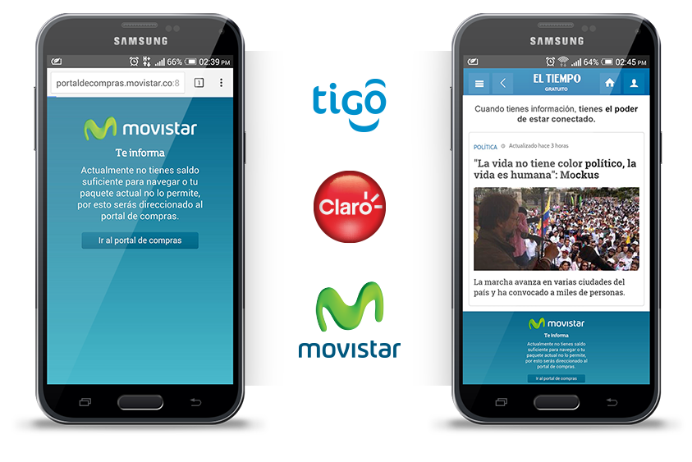
Un periódico al que siempre las personas pueden acceder, aún cuando no tienen internet.

Slide 7

Un periódico al que siempre las personas pueden acceder, aún cuando no tienen internet.
¿Cómo?
Nos aliamos con los 3 principales operadores móviles del país para convertir el pantallazo que informa que no hay servicio de plan de datos, en el home de El Tiempo.
En él pusimos un cuestionario sencillo sobre las noticias del home; si las personas lo respondían correctamente recibían 10 MB de internet. Cuando tienes información, tienes el poder de estar conectado con el mundo.
Además, creamos un convenio con los operadores de celulares, donde por suscribirse al periódico los usuarios menores de 30 años recibían gratis 1 GB de internet móvil cada mes.

Slide 8

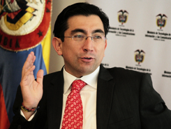

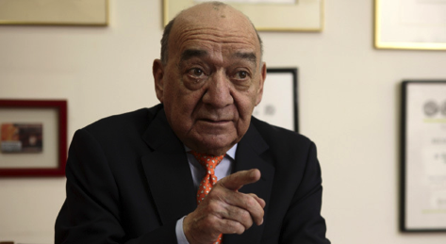

AMPLIFICACIÓN
Para hacer el lanzamiento de la primera noticia Offline, creamos un evento donde invitamos a los principales medios de comunicación e influenciadores.
En él Yamid Amat, fue el encargado de publicar esta histórica noticia:
“El periódico del futuro es al que las personas siempre tienen acceso”.
Entrevistamos al ministro de TIC, Diego Molano Vega, sobre la importancia de que un país siempre tenga acceso a la información.

Slide 9

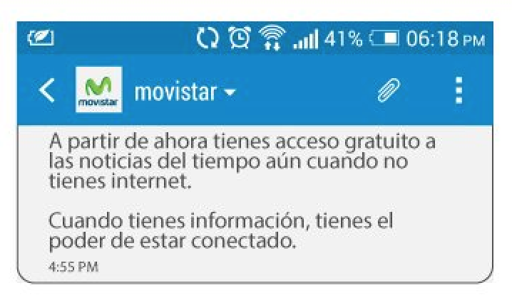

AMPLIFICACIÓN
Buscamos alianzas con otras marcas para que se unieran a la iniciativa, y a través de preguntas sobre noticias dieran beneficios a los menores de 30 años. La respuestas las podían encontrar en las 3 plataformas (impreso, digital y móvil).
Los operadores enviaron mensajes a todos sus usuarios comunicándoles esta noticia.
Los demás medios del país hablaron de nuestro medio, creando Free Press.

Slide 10

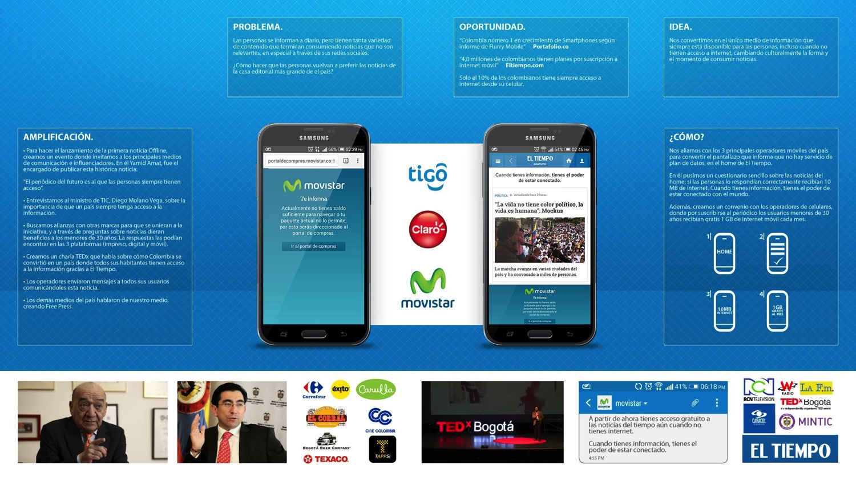
El poder de la información al alcance de un país.

